Slide 1
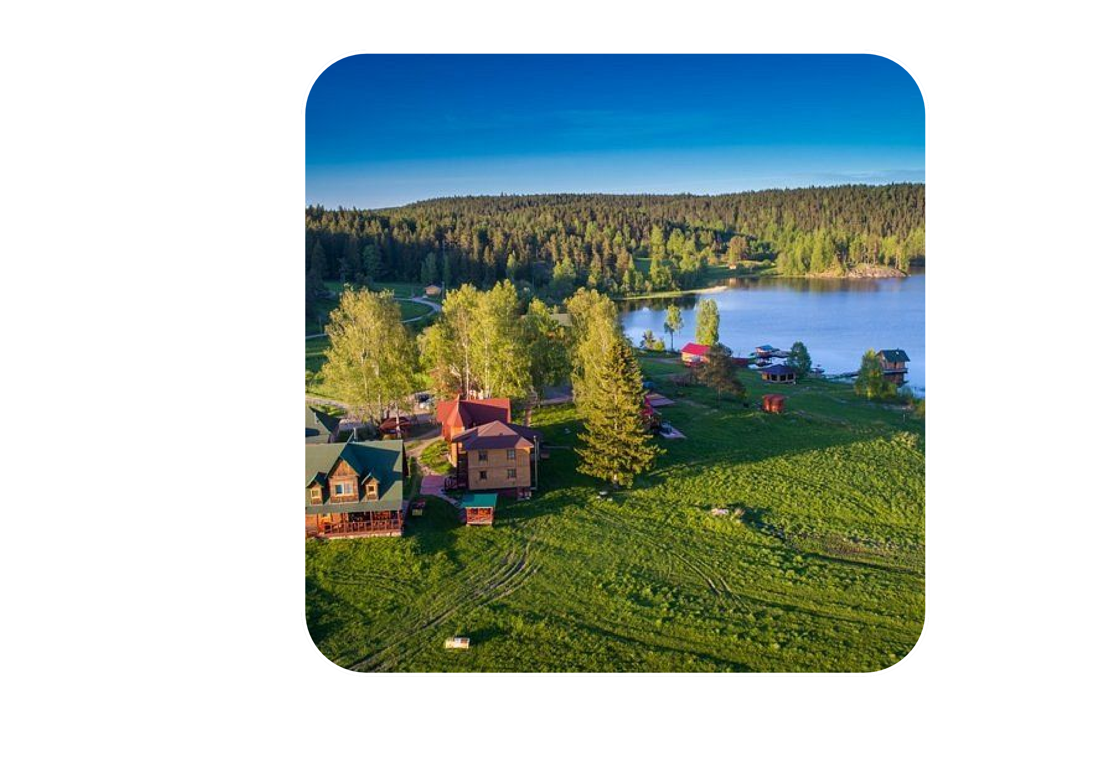
Министерство сельского и рыбного хозяйства Республики Карелия Центр компетенции в сфере агропромышленного комплекса
МЕРЫ ГОСУДАРСТВЕННОЙ ПОДДЕРЖКИ МАЛЫХ ФОРМ ХОЗЯЙСТВОВАНИЯ, ЗАНЯТЫХ В СЕЛЬСКОМ ХОЗЯЙСТВЕ
Карелия

Slide 2
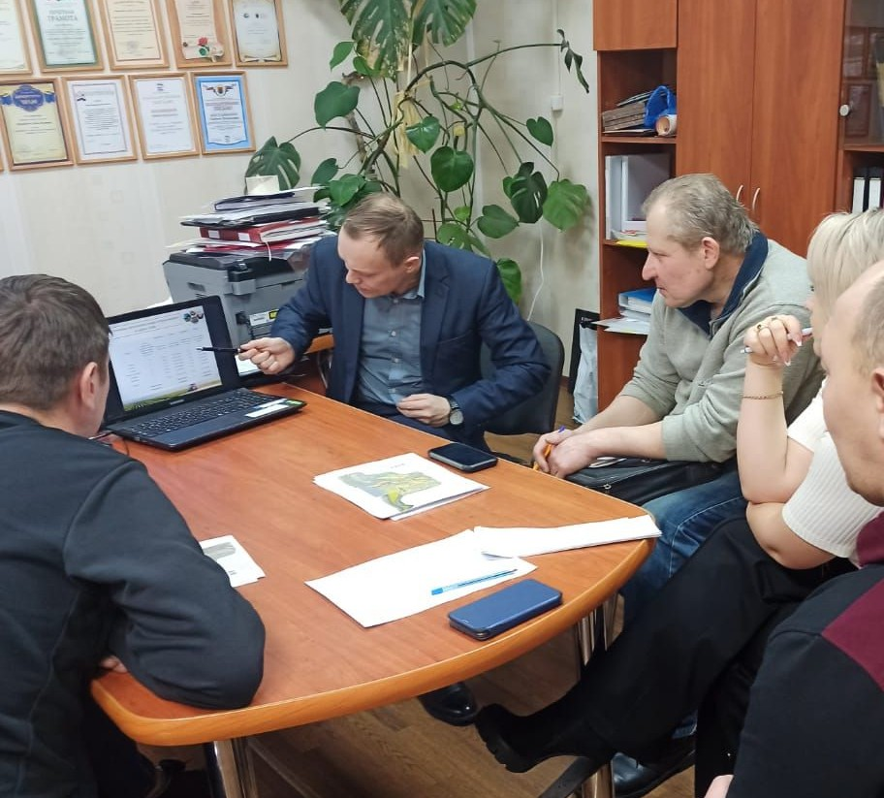
Центр компетенции в сфере агропромышленного комплекса
Мы хотим повысить уровень компетенций сельхозпроизводителей
О НАС
Проводим обучающие семинары и консультируем по организационным, экономическим и юридическим вопросам

Slide 3
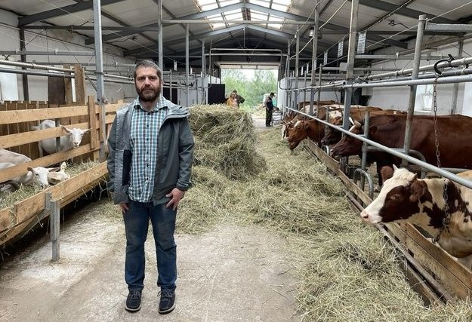
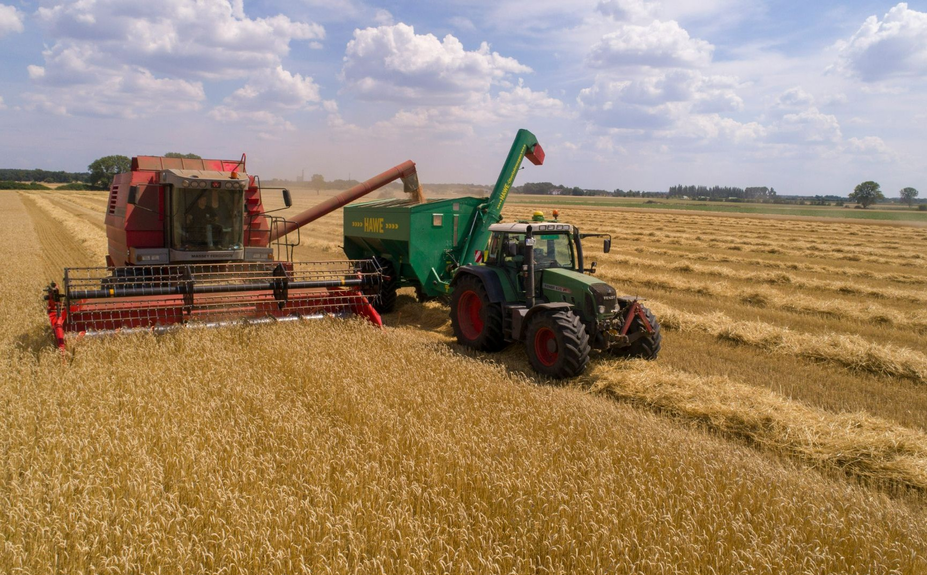
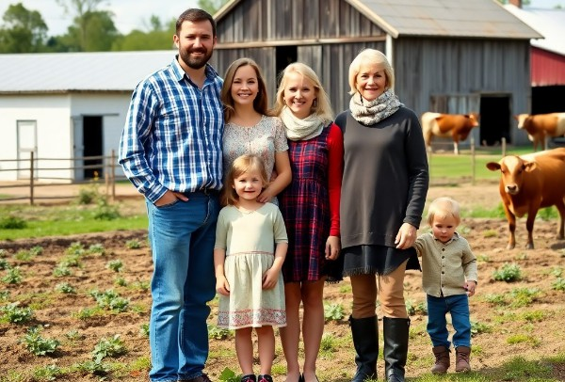
ГРАНТОВАЯ И СУБСИДИАРНАЯ ПОДДЕРЖКА СЕЛЬСКОХОЗЯЙСТВЕННЫХ ПРОИЗВОДИТЕЛЕЙ:
На развитие семейной фермы
"Агростартап"
"Агротуризм"
"Агропрогресс"
На развитие сельскохозяйственного потребительского кооператива
" Агромотиватор"

Slide 4
Что такое грант в сельском хозяйстве
Максимальная сумма гранта в сельском хозяйстве - 70 млн рублей (на развитие материально-технической базы кооперативов)
Это финансовая помощь из соответствующего бюджета на создание или развитие крестьянского фермерского хозяйства (КФХ).
За счет средств гранта начинающий фермер может приобрести все необходимое для начала своего агробизнеса или его развития.
Как получить грант на развитие сельского хозяйства?

Slide 5
Необходимо четко сформулировать идею своего проекта
Идея должна быть оформлена в виде детального бизнес-плана, который служит основой для получения грантовой поддержки
ОБЩАЯ СХЕМА ПОЛУЧЕНИЯ ГРАНТА
Необходимо собрать и подать документы
Подготовиться к защите, выступить перед конкурсной комиссией и ждать результата

Slide 6
ЭТАПЫ ПОЛУЧЕНИЯ ГРАНТА
Уполномоченный орган объявляет о начале конкурса
Заявитель готовит необходимые документы, в том числе бизнес-план
Вам нужно отчитываться перед компетентным органом согласно заключенному соглашению
Подача документов на участие в конкурсе
Защита проекта перед конкурсной комиссией
Получение финансирования

Slide 7
ГРАНТ "АГРОСТАРТАП"
до 7 миллионов рублей на разведение крупного рогатого скота для получения мяса или молока.
Что предоставляют
до 5 млн рублей по другим направлениям, кроме свиноводства.
+1 млн рублей если грантополучатель вносит часть (от 25% до 50%) средств гранта в неделимый фонд сельскохозяйственного потребительского кооператива, членом которого он является
Срок освоения гранта -18 месяцев

Slide 8
Крестьянские фермерские хозяйства, индивидуальные предприниматели, производящие сельхозпродукцию, при этом регистрация в качестве ИП должна быть осуществлена в году проведения конкурса
Граждане РФ
КТО МОЖЕТ ПОЛУЧИТЬ:
Регистрация на территории Карелии
в сельской местности или городе с населением до 100 тыс. человек
требования к участнику конкурса
Наличие задолженности перед бюджетами не более 10 тысяч рублей

Slide 9
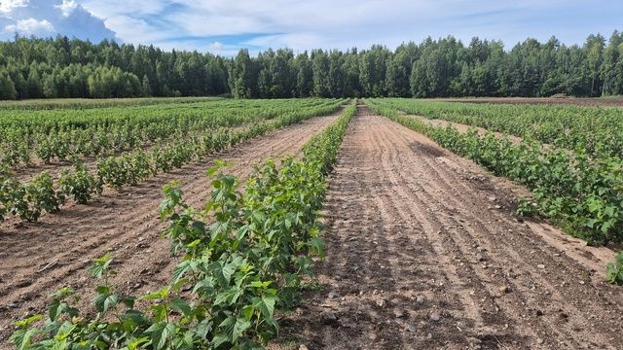
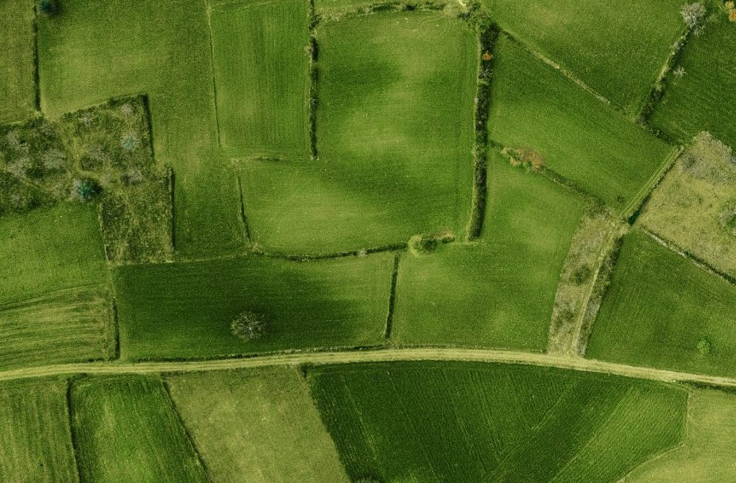
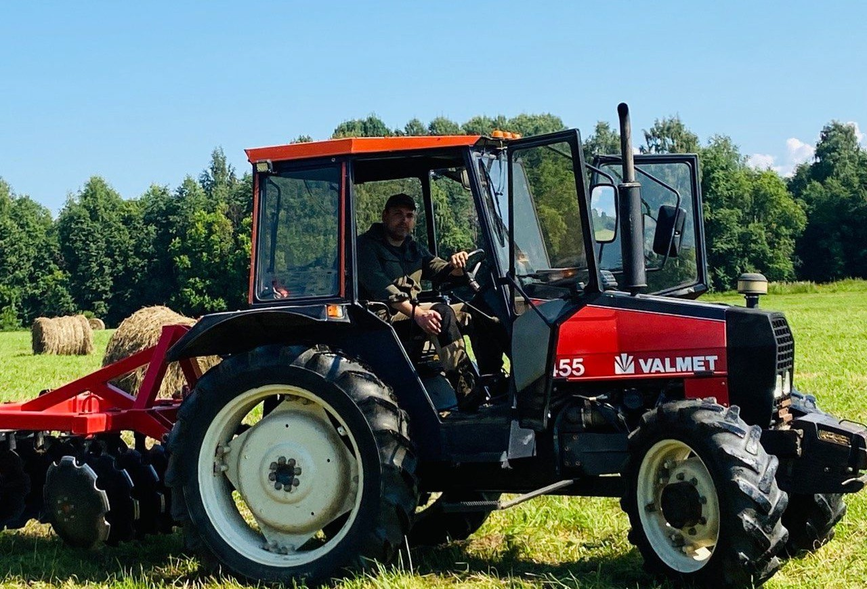
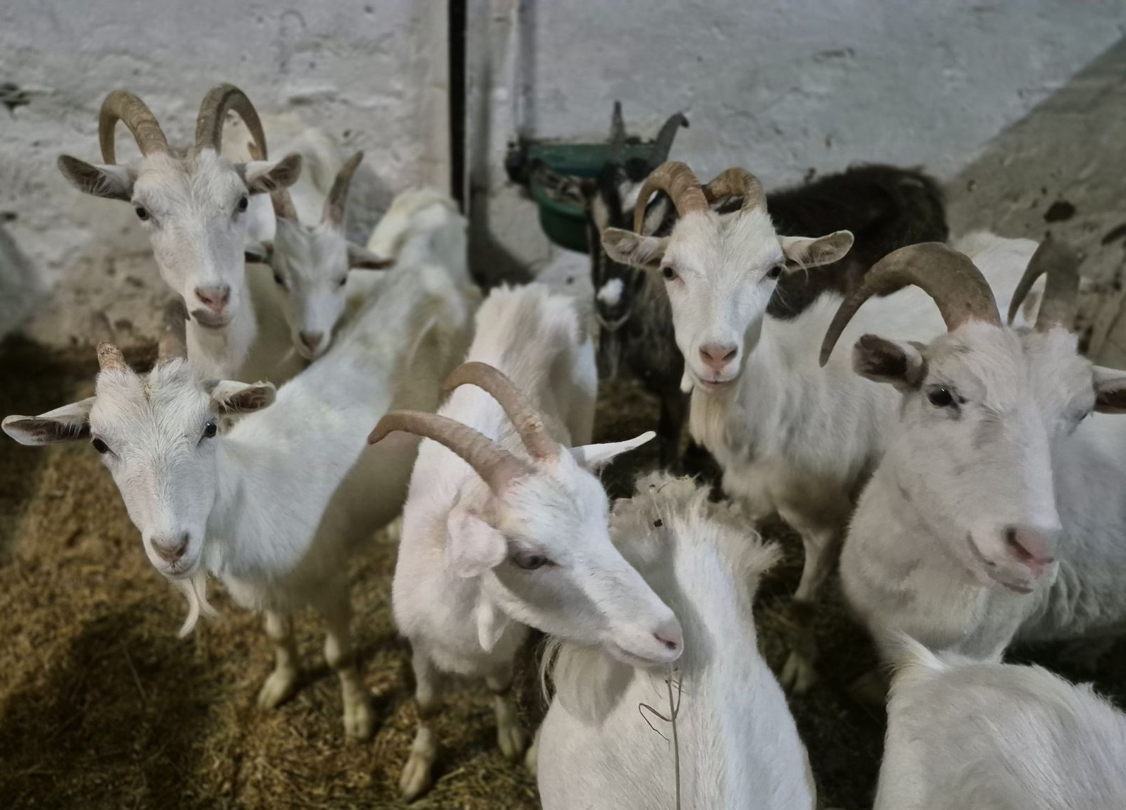
На что можно потратить грант
посадочный материал многолетних культур
Подключение к сетям, в том числе и автономным
приобретение/ строительство производственных зданий
приобретение оборудования, техники и специализированного транспорта
приобретение земли сельхозназначения в собственность
приобретение сельскохозяйственных животных

Slide 10
ОБЯЗАТЕЛЬСТВА ГРАНТОПОЛУЧАТЕЛЯ
освоение гранта в течение 18 месяцев
создание рабочих мест (и их сохранение)
софинансирование в размере
не менее 10%
запрет на отчуждение приобретенного имущества
запрет на отчуждение приобретенного имущества
отчетность
в течение
5 лет
выполнение показателей

Slide 11
КАКИЕ НУЖНЫ ДОКУМЕНТЫ
Заявка, план расходов по форме, утвержденной приказом МСХ РК
Копия паспорта заявителя
другие док-ты, утвержденные МСХ РК
Проект создания и развития КФХ

Slide 12
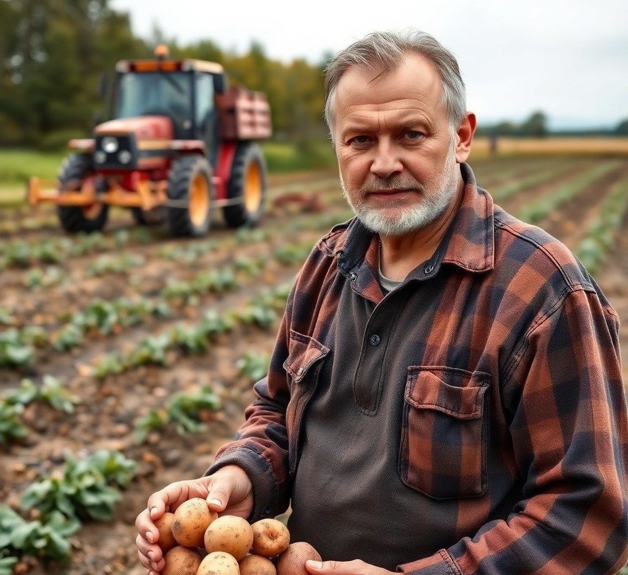
ГРАНТ "АГРОМОТИВАТОР"
Отличия от гранта "Агростартап"
Только участники СВО
Срок использования гранта 18 месяцев, но
в субъектах Российской Федерации, пострадавших в результате обстрелов со стороны вооруженных формирований Украины составляет не более 30 месяцев со дня его получения
Отбор в Карелии будет осуществляться в 2026 году
Минимальная сумма в размере 3 млн.рублей
Отчетность в течении 3х лет
Нормативные документы в процессе разработки

Slide 13
СУБСИДИЯ НА РАЗВИТИЕ СЕМЕЙНОЙ ФЕРМЫ
Предоставляется КФХ, число членов которого составляет 2 (включая главу КФХ) и более членов семьи (объединенных родством и (или) свойством) главы КФХ, или ИП, являющийся главой КФХ, в состав членов которого входят 2 и более членов семьи
Субсидия предоставляется по результатам проведения отбора в форме запроса предложений.
Отчетность по итогам года
Зарегестрированным и осуществяющим деят-ть в сельской местности или городе с населением до 100 тыс. человек более 12 месяцев со дня регистрации КФХ
Размер субсидии не превышает 20 млн рублей и составляет не менее 60% затрат.
Задолженность перед бюджетом не более 10 тыс рублей

Slide 14
СУБСИДИЯ ПРЕДОСТАВЛЯЕТСЯ НА СЛЕДУЮЩИЕ ВИДЫ ЗАТРАТ
(за исключением затрат в составе гранта на развитие семейной фермы)
Оборудование для комплектации объектов для производства, хранения и переработки с/х продукции
Специализированный транспорт
Приобретение с/х животных ( за исключением свиней) и птицы, рыбопосадочного материала

Slide 15
СПАСИБО ЗА ВНИМАНИЕ
+7(921) 520-51-53
+7(8142) 559-159
vk.com/mcxcomp
Лучинин Роман Владимирович
главный аналитик ГБУ РК «РЦВК»

